Slide 1




PROYECTO WEB
TODOFREAKSTORE
Martín Jara - Gustavo Góngora - Miguel Astorga
Fecha: 20 de Agosto de 2026
Docente: Mauricio Figueroa
1
Notes:
1.7.2013
1.7.2013
‹#›
‹#›

Slide 2



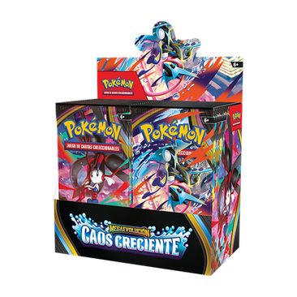
TABLA DE CONTENIDOS
01
Contexto
05
Requerimientos
09
Metodología
02
Problema
06
Épicas
10
Evidencias
03
Necesidad
07
Historias
11
Cronograma
04
Solución
08
Arquitectura
12
Conclusiones
2
Notes:
1.7.2013
1.7.2013
‹#›
‹#›

Slide 3








DUOC UC
SEDE VIÑA DEL MAR
CLIENTE
Cesar Quintana Trujillo
Dueño de Tienda
CONTEXTO
TODOFREAKSTORE WEB
TIENDA DE OPERACIÓN FÍSICA
TODOFREAKSTORE
Operación Física Exclusiva: Tienda Todo FreakStore enfocada en la cultura geek y productos TCG, operando únicamente con venta presencial e inventario en papel/físico.
3
Notes:
1.7.2013
1.7.2013
‹#›
‹#›

Slide 4





DUOC UC
SEDE VIÑA DEL MAR
UBICACIÓN DESFAVORABLE
Local comercial poco visible y oculto al público general, con escaso flujo peatonal directo.
PROBLEMA
TODOFREAKSTORE WEB
GESTIÓN MANUAL E INEFICIENTE
INVISIBILIDAD COMERCIAL
FALTA DE SISTEMA DE VENTAS
EN LINEA
FALTA DE PROCESOS AUTOMATIZADOS
4
Notes:
1.7.2013
1.7.2013
‹#›
‹#›

Slide 5





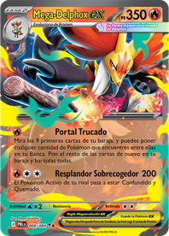




PRESENCIA OMNICANAL
DUOC UC
SEDE VIÑA DEL MAR
Un e-commerce accesible y optimizado para móviles que supere la barrera de la ubicación física y aumente la visibilidad del negocio.
NECESIDAD
DIGITALIZACIÓN CENTRALIZADA
TODOFREAKSTORE WEB
Migrar el inventario físico a una base de datos propia y en tiempo real que evite errores de stock.
AUTOMATIZACIÓN Y MÉTRICAS
Módulo transaccional para torneos (vía WhatsApp) y reporte ejecutivo con IA/BI
5
Notes:
1.7.2013
1.7.2013
‹#›
‹#›

Slide 6









SAAS A MEDIDA
DUOC UC
SEDE VIÑA DEL MAR
Un e-commerce accesible y optimizado para móviles que supere la barrera de la ubicación física y aumente la visibilidad del negocio.
SOLUCION
VITRINA DIGITAL OPTIMIZADA
TODOFREAKSTORE WEB
Sitio web de alto impacto visual y rápido rendimiento (Next.js/Tailwind) para darle visibilidad total a la tienda y captar clientes fuera del local físico
DASHBOARD CON IA Y BUSINESS INTELLIGENCE
Panel administrativo con gráficos y modelos de Inteligencia Artificial que generan reportes predictivos de demanda para guiar decisiones de compra
6
Notes:
1.7.2013
1.7.2013
‹#›
‹#›

Slide 7
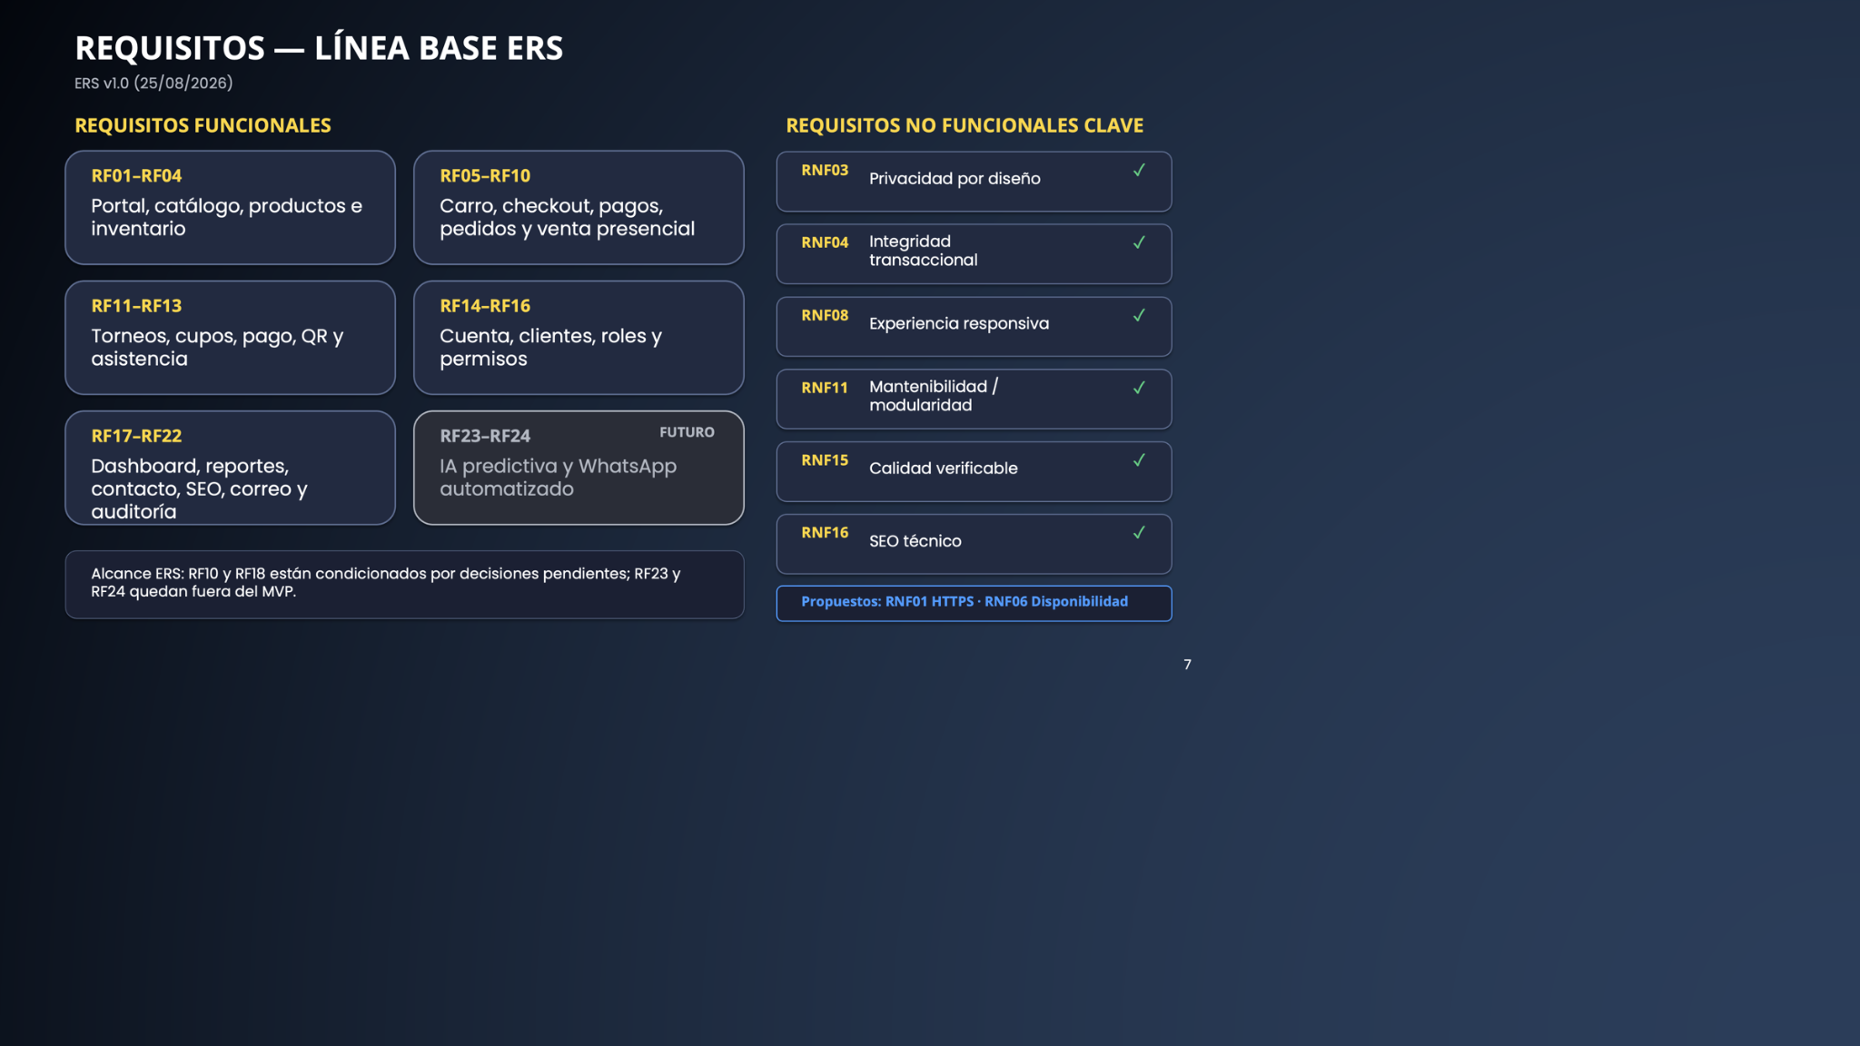
ID | Requisito funcional
RF01 | Gestión de usuarios y autenticación
RF02 | Visualización y gestión del catálogo
RF03 | Gestión de categorías y subcategorías
RF04 | Gestión y control de inventario
RF05 | Carrito y generación de órdenes
RF06 | Procesamiento y validación de pagos
RF07 | Gestión e inscripción a torneos
RF08 | Dashboard administrativo
RF09 | Generación de reportes y BI
RF10 | Predicción de demanda mediante IA
RF11 | Automatización de comunicaciones/WhatsApp
RF12 | Gestión de información del cliente
ID | Requisito no funcional | Prioridad
RNF01 | Seguridad y autenticación | 🔴 Muy Alta
RNF02 | Protección de datos personales | 🔴 Muy Alta
RNF03 | Integridad y consistencia de datos | 🔴 Muy Alta
RNF04 | Rendimiento | 🟠 Alta
RNF05 | Diseño responsive / Mobile-First | 🟠 Alta
RNF06 | Usabilidad | 🟠 Alta
RNF07 | Escalabilidad | 🟡 Media
RNF08 | Disponibilidad y confiabilidad | 🔴 Muy Alta
7
Notes:
1.7.2013
1.7.2013
‹#›
‹#›

Slide 8


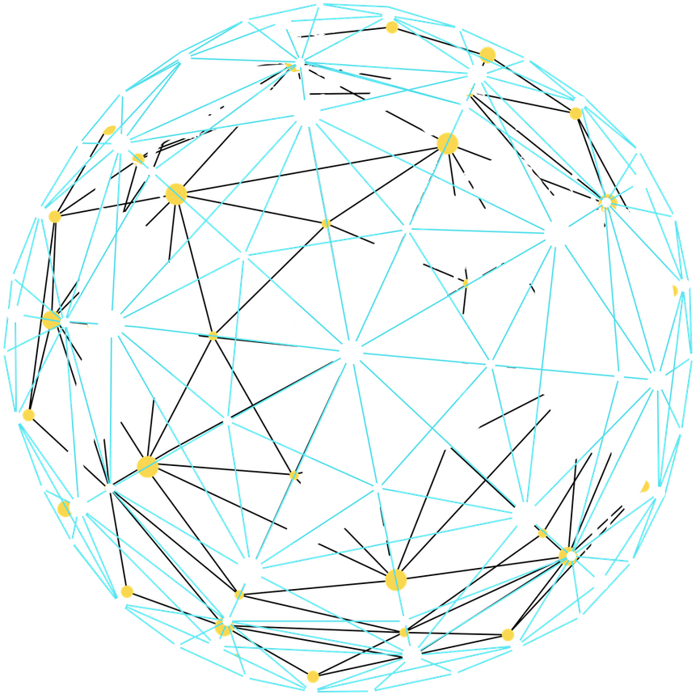

ÉPICAS · NÚCLEO DEL PRODUCTO
E0
Base técnica, datos y acceso
Infraestructura, modelo de datos, autenticación, roles y permisos.
E1
E-commerce y catálogo
Infraestructura, modelo de datos, autenticación, roles y permisos.
E2
Torneos y participación
Creación de torneos, cupos, pagos, QR y asistencia.
8
Notes:
1.7.2013
1.7.2013
‹#›
‹#›

Slide 9
Dashboard, KPIs, filtros y reportes de operación.
ÉPICAS · OPERACIÓN Y GESTIÓN
E3
Backoffice, inventario y venta presencial
Administración de productos, stock unificado, POS y medios de pago.
E4
Pagos y comunicaciones
Pago online, conciliación y correos transaccionales.
E5
Analítica y Business Intelligence
Dashboard, KPIs, filtros y reportes de operación.
8
Notes:
1.7.2013
1.7.2013
‹#›
‹#›

Slide 10
Dashboard, KPIs, filtros y reportes de operación.
ÉPICAS · Calidad, cliente y confianza
E6
Despliegue, calidad y seguridad
Infraestructura, HTTPS, pruebas, respaldo, monitoreo y mantenibilidad.
E7
Cuenta y gestión del cliente
Perfil opcional, historial, datos, consentimiento y acceso seguro.
E8
Contenido, contacto y confianza
Ubicación, WhatsApp directo, redes, información institucional, políticas y SEO.
8
Notes:
1.7.2013
1.7.2013
‹#›
‹#›

Slide 11




HISTORIAS DE USUARIO
01
02
Como cliente, quiero revisar mi carrito, ingresar mis datos y pagar en un flujo claro, para completar mi compra sin fricción.
Como administrador, quiero crear, editar y eliminar productos del inventario, para mantener el catálogo actualizado sin depender de Excel.
11
Notes:
1.7.2013
1.7.2013
‹#›
‹#›

Slide 12
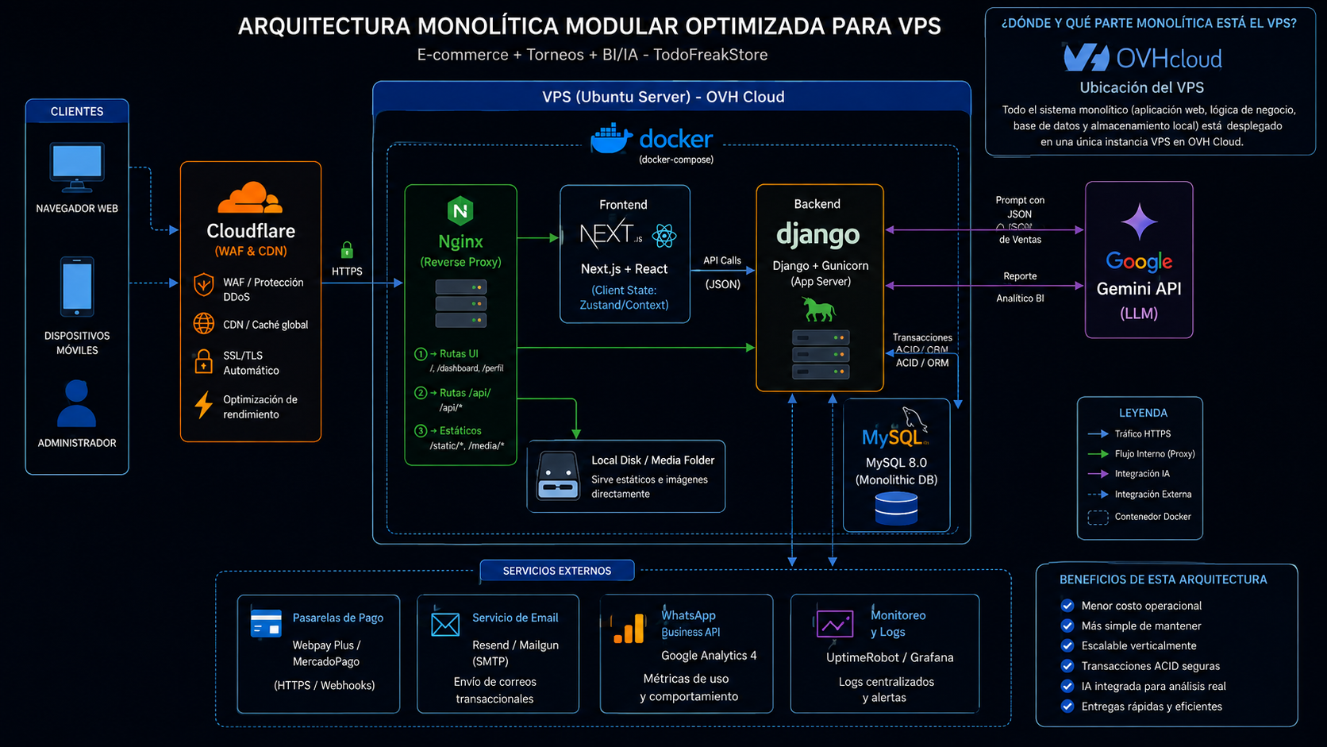
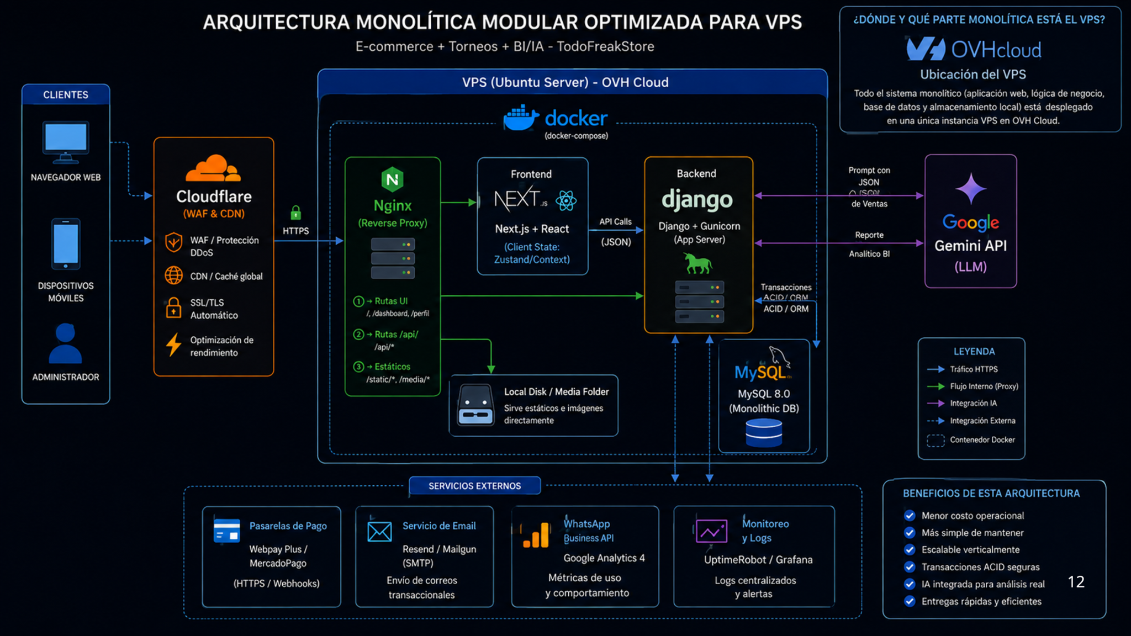
12
Notes:
1.7.2013
1.7.2013
‹#›
‹#›

Slide 13
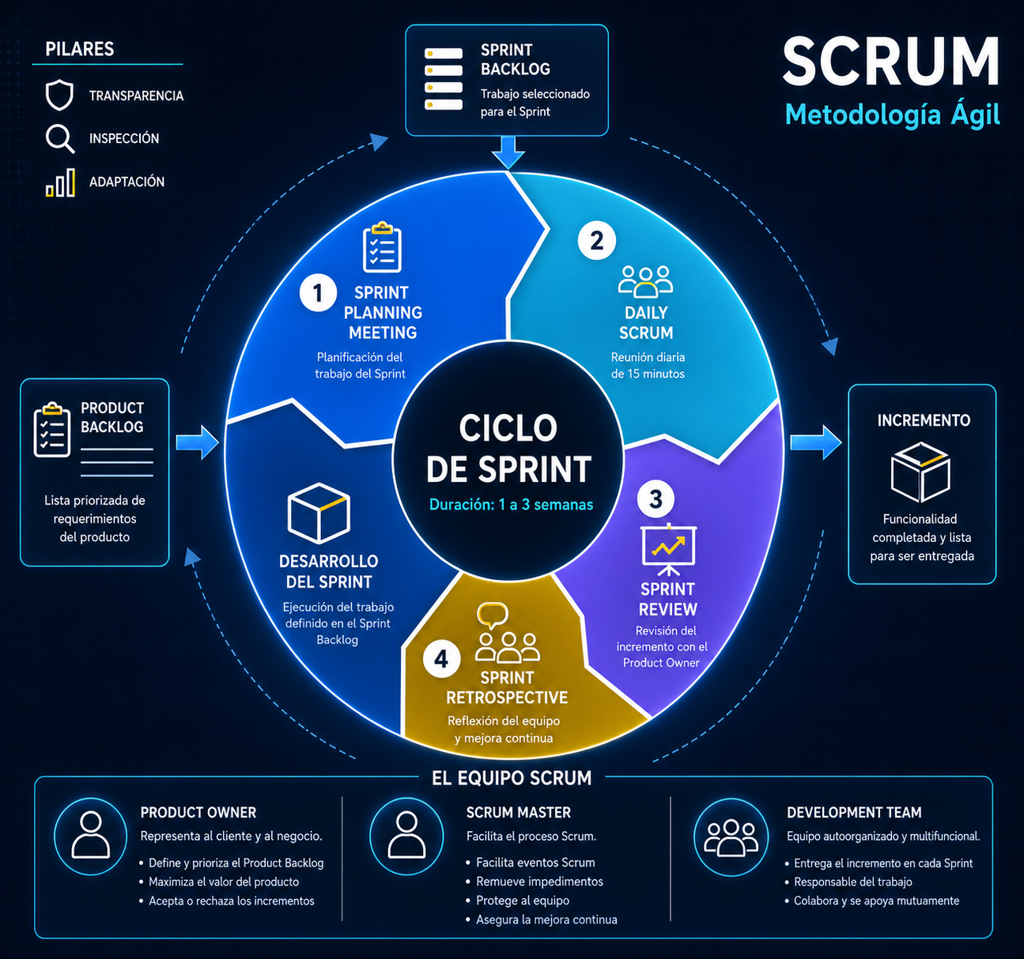

1
Planificar
2
Construir
3
Validar
4
Mejorar
13
Notes:
1.7.2013
1.7.2013
‹#›
‹#›

Slide 14



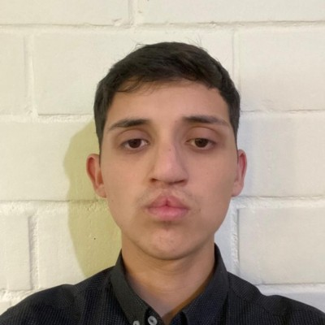
ROLES DE TRABAJO
Integrantes
Gustavo Góngora
Martín Jara
Miguel Astorga
Scrum Master
Developer
Developer
Developer
Gustavo Góngora
Martín Jara
Miguel Astorga
César Quintana
Scrum Master
Developer
Developer
Product Owner
Developer
14
Notes:
1.7.2013
1.7.2013
‹#›
‹#›

Slide 15

EVIDENCIAS
POR SPRINT
PRODUCT BACKLOG
SPRINT BACKLOG
ÉPICAS E HISTORIAS DE USUARIO
Notes:
1.7.2013
1.7.2013
‹#›
‹#›

Slide 16
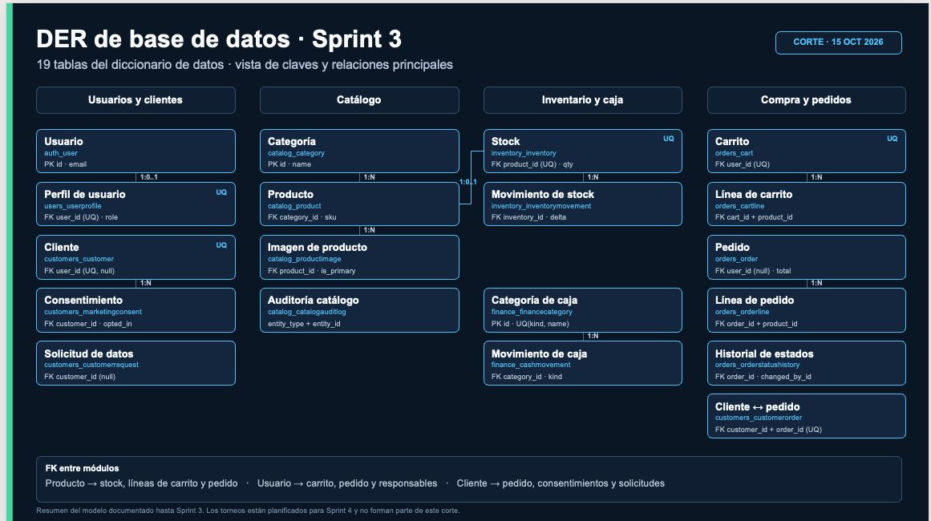
PRODUCT BACKLOG
SPRINT BACKLOG
ÉPICAS E HISTORIAS DE USUARIO
Notes:
1.7.2013
1.7.2013
‹#›
‹#›

Slide 17
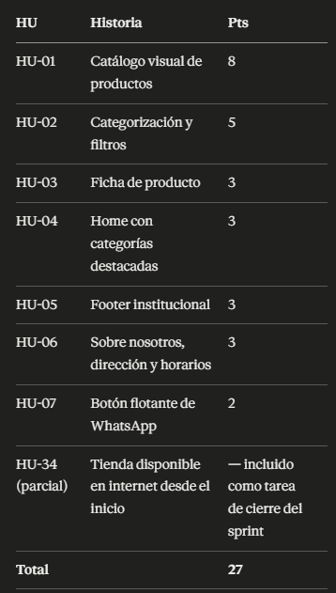
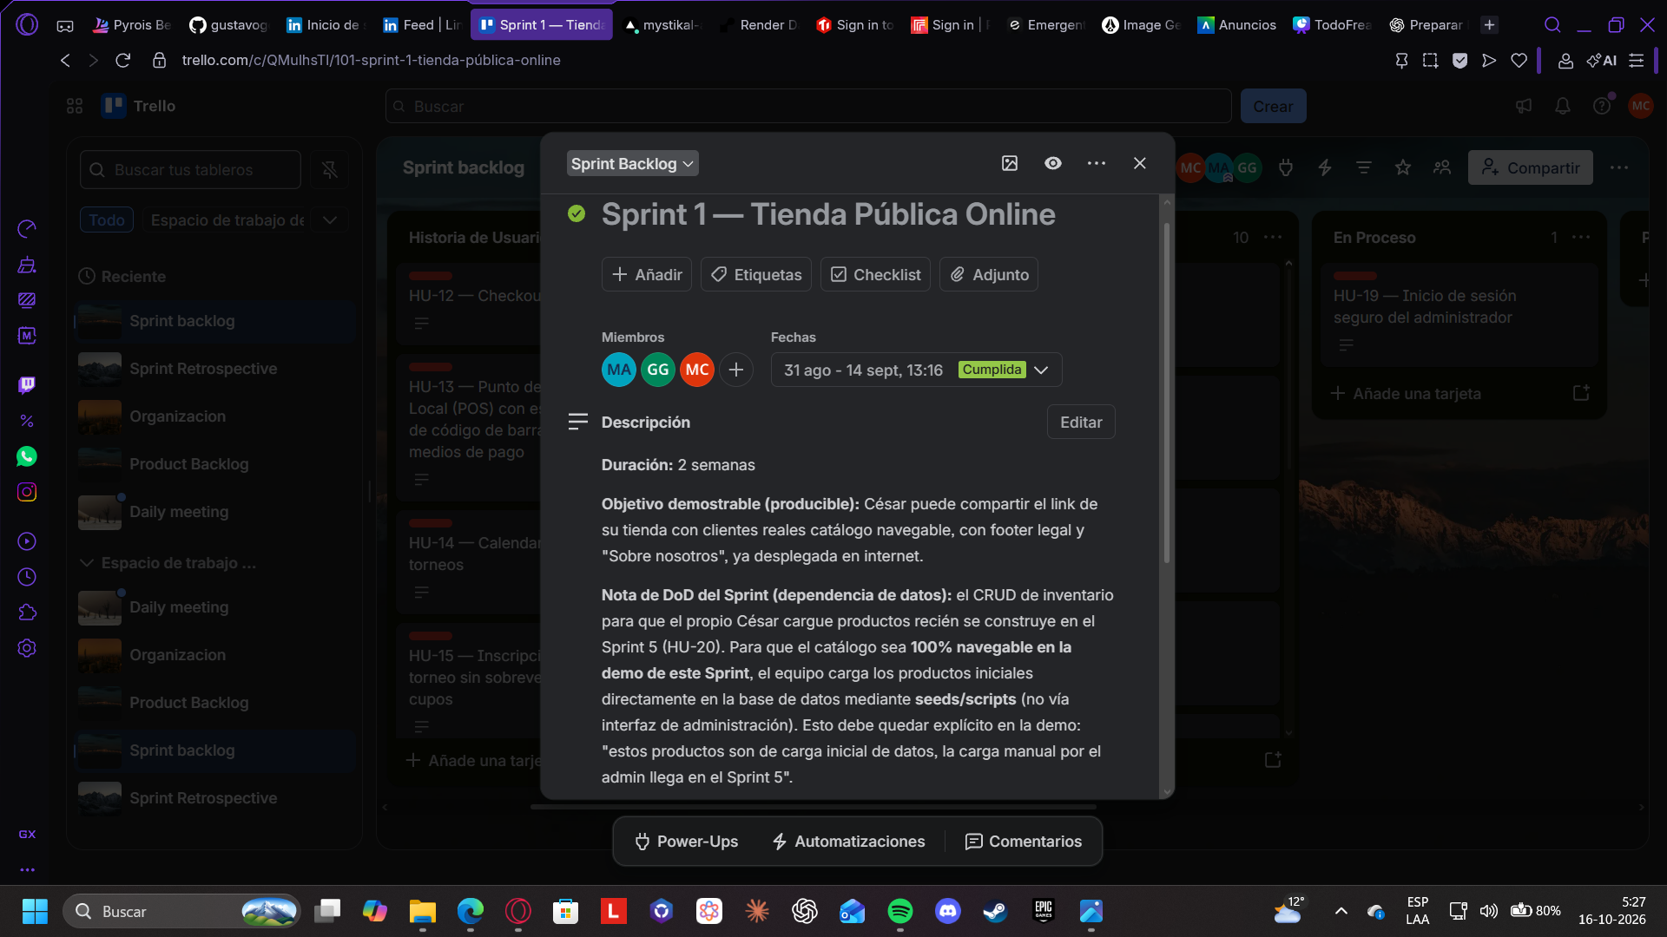
SPRINT 1
Sprint Backlog
PRODUCT BACKLOG
SPRINT BACKLOG
ÉPICAS E HISTORIAS DE USUARIO
Notes:
1.7.2013
1.7.2013
‹#›
‹#›

Slide 18
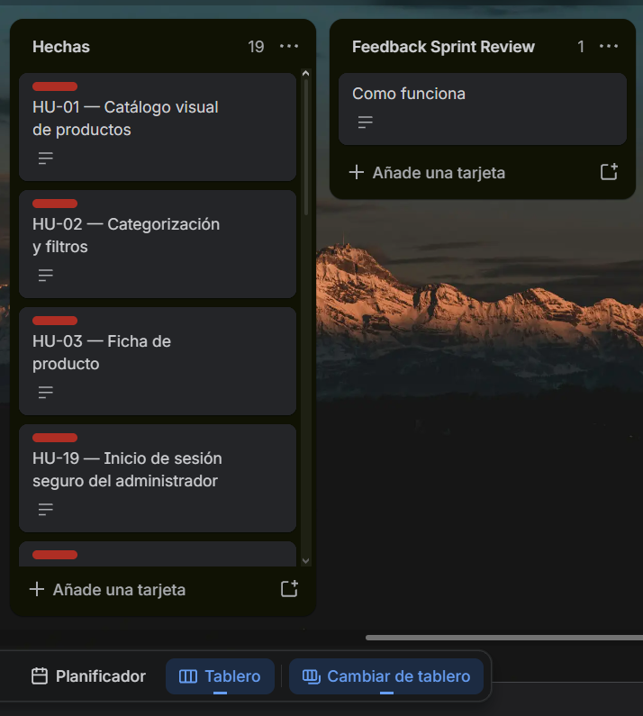
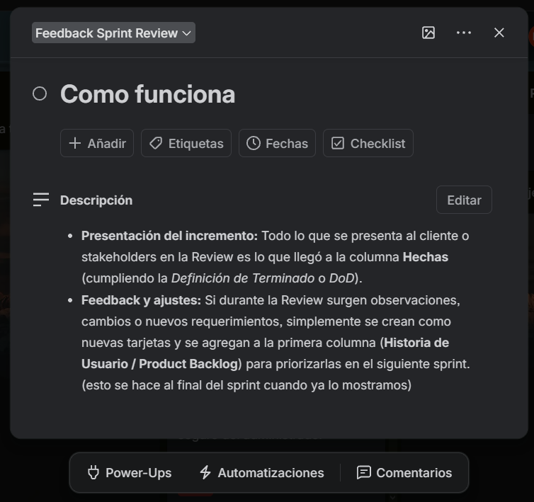
SPRINT 1
Kanbam Board
PRODUCT BACKLOG
SPRINT BACKLOG
ÉPICAS E HISTORIAS DE USUARIO
Notes:
1.7.2013
1.7.2013
‹#›
‹#›

Slide 19
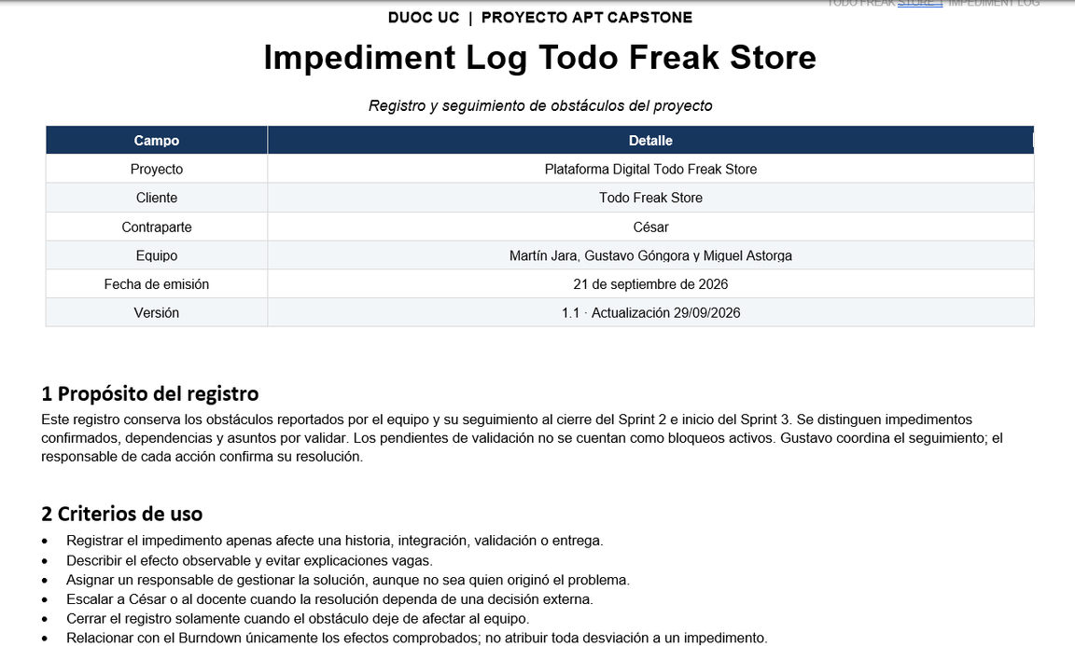
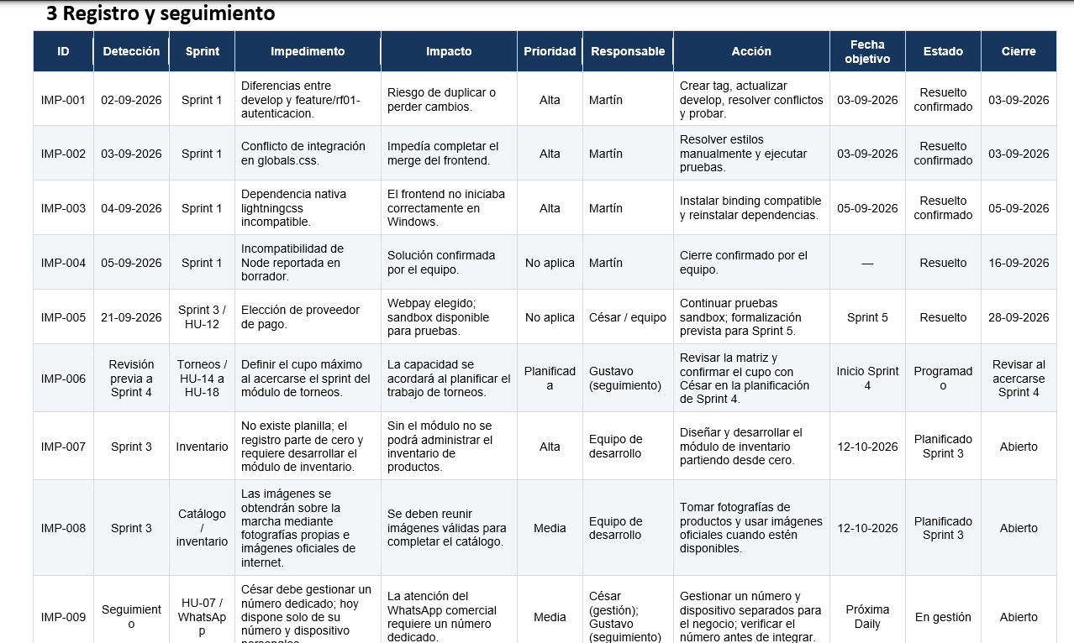
SPRINT 1
Impediment Log
PRODUCT BACKLOG
SPRINT BACKLOG
ÉPICAS E HISTORIAS DE USUARIO
Notes:
1.7.2013
1.7.2013
‹#›
‹#›

Slide 20
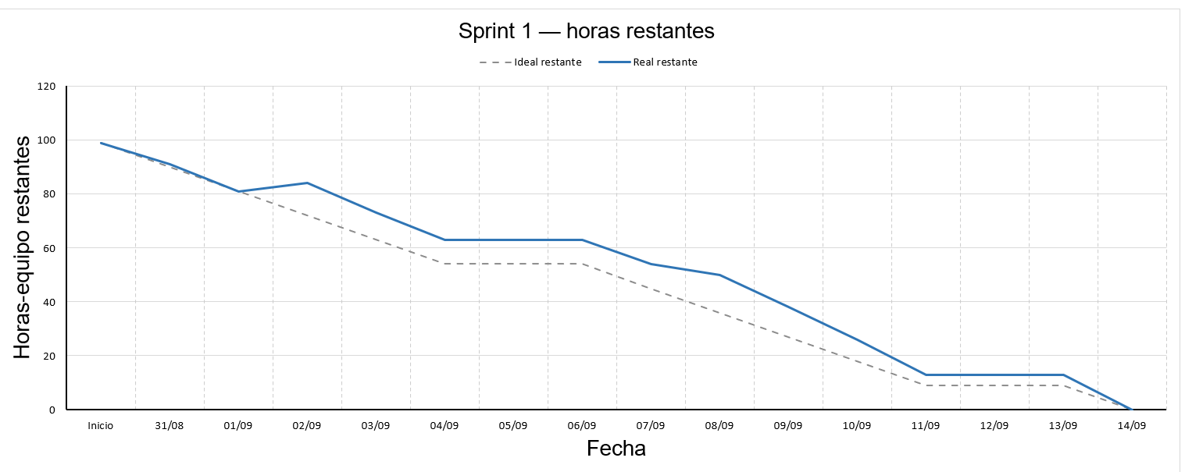
SPRINT 1
Burdown Chart
PRODUCT BACKLOG
SPRINT BACKLOG
ÉPICAS E HISTORIAS DE USUARIO
Notes:
1.7.2013
1.7.2013
‹#›
‹#›

Slide 21
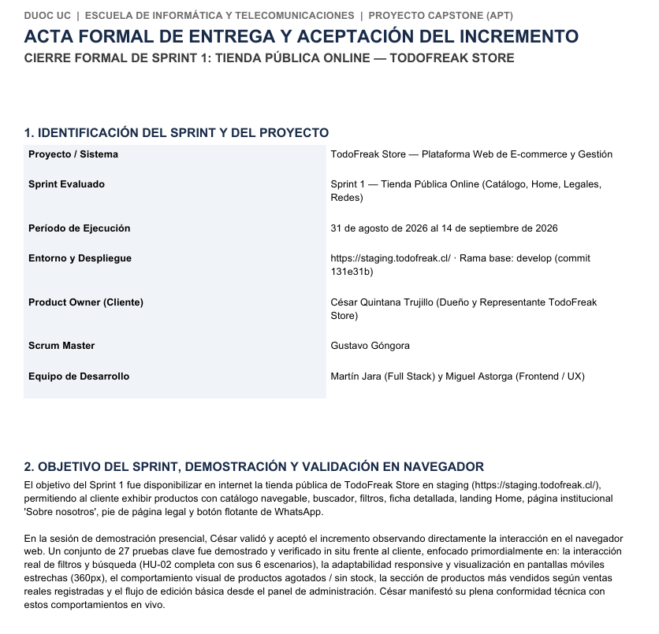
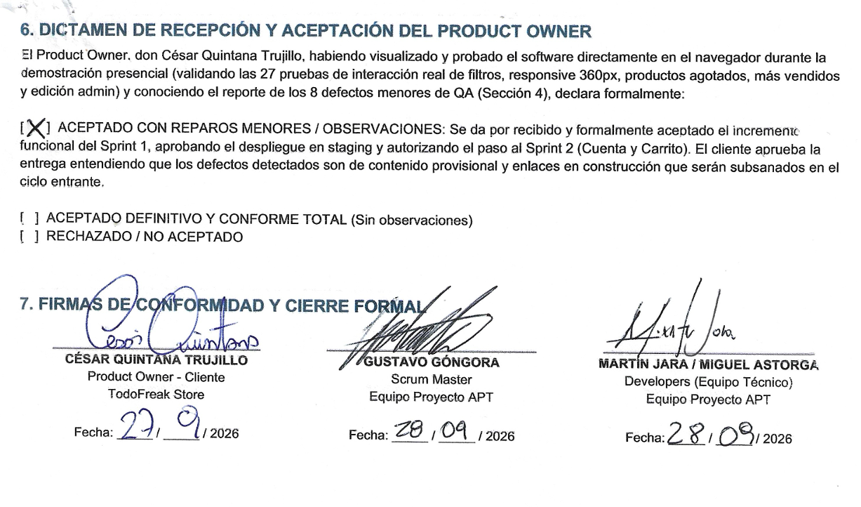
SPRINT 2
Sprint Review
PRODUCT BACKLOG
SPRINT BACKLOG
ÉPICAS E HISTORIAS DE USUARIO
Notes:
1.7.2013
1.7.2013
‹#›
‹#›

Slide 22
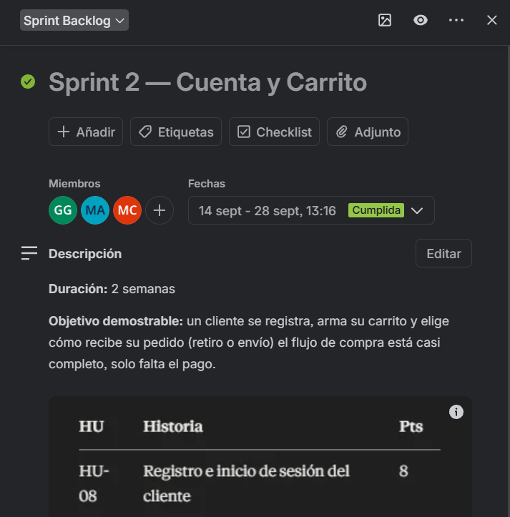
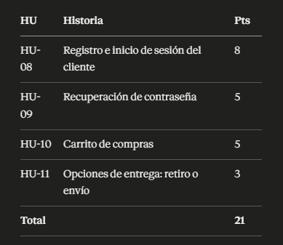
SPRINT 2
Sprint Backlog
PRODUCT BACKLOG
SPRINT BACKLOG
ÉPICAS E HISTORIAS DE USUARIO
Notes:
1.7.2013
1.7.2013
‹#›
‹#›

Slide 23
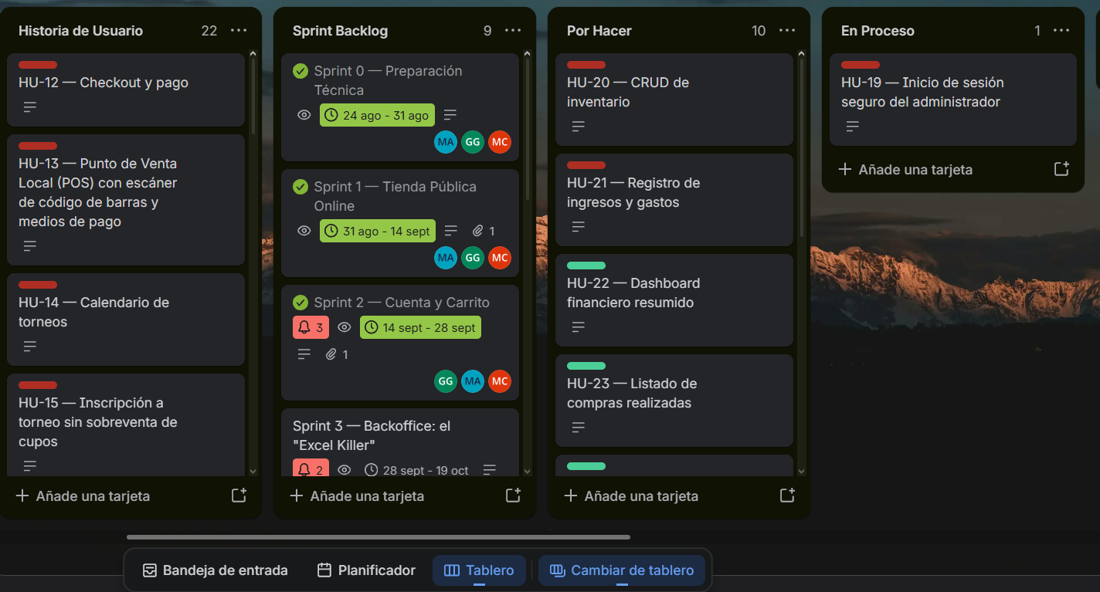
SPRINT 2
Kanbam Board
PRODUCT BACKLOG
SPRINT BACKLOG
ÉPICAS E HISTORIAS DE USUARIO
Notes:
1.7.2013
1.7.2013
‹#›
‹#›

Slide 24
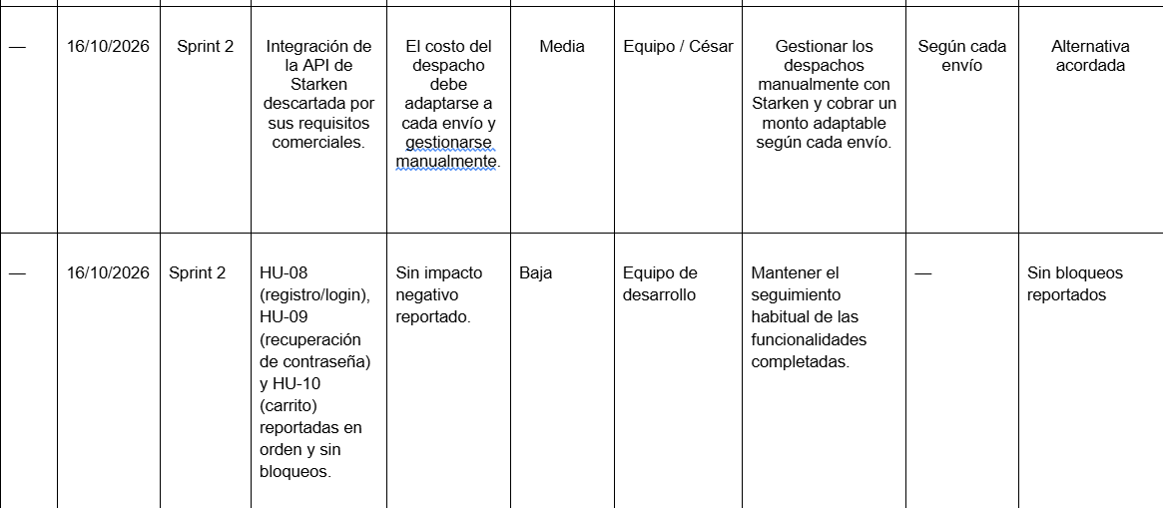
SPRINT 2
Impediment Log
PRODUCT BACKLOG
SPRINT BACKLOG
ÉPICAS E HISTORIAS DE USUARIO
Notes:
1.7.2013
1.7.2013
‹#›
‹#›

Slide 25
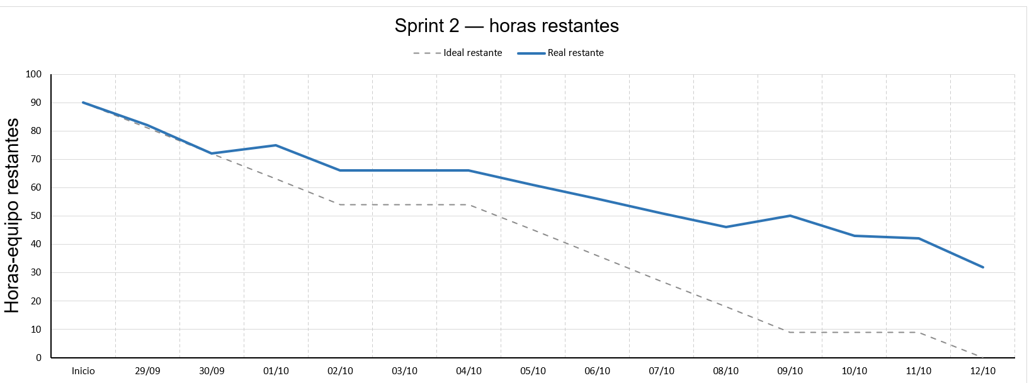
SPRINT 2
Burdown Chart
PRODUCT BACKLOG
SPRINT BACKLOG
ÉPICAS E HISTORIAS DE USUARIO
Notes:
1.7.2013
1.7.2013
‹#›
‹#›

Slide 26
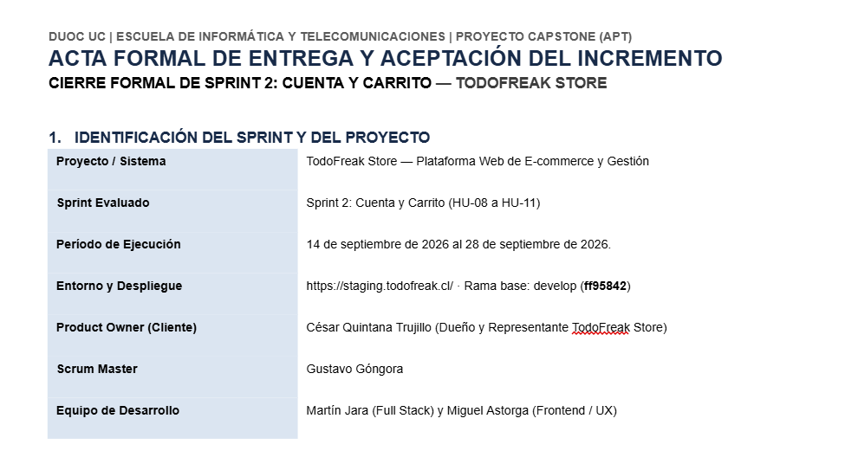
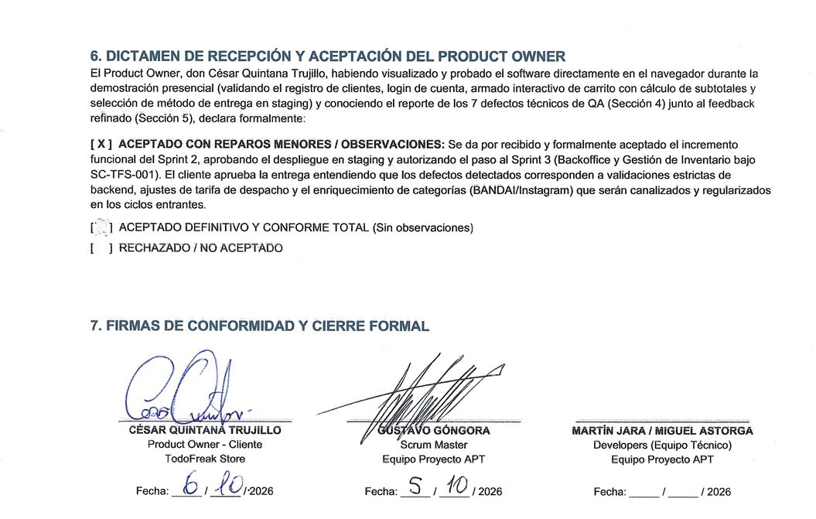

SPRINT 2
Sprint Review
PRODUCT BACKLOG
SPRINT BACKLOG
ÉPICAS E HISTORIAS DE USUARIO
Notes:
1.7.2013
1.7.2013
‹#›
‹#›

Slide 27
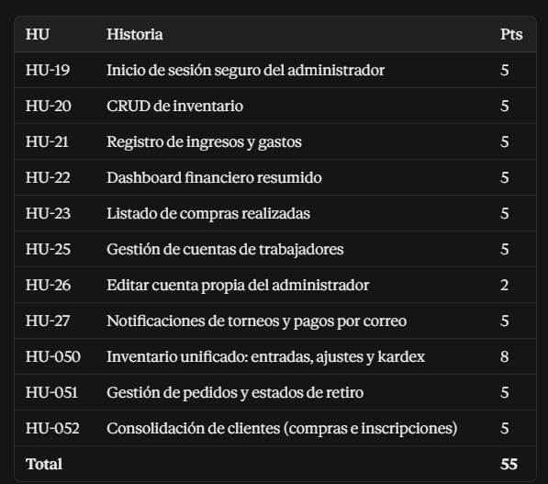
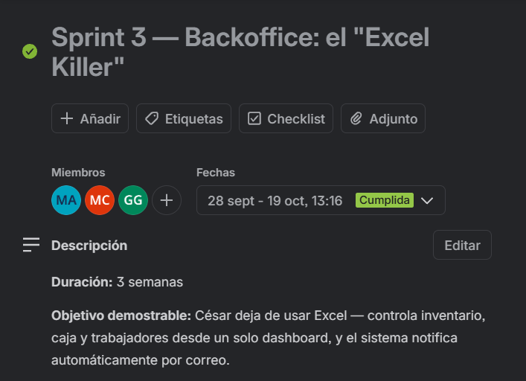
SPRINT 3
Sprint Backlog
PRODUCT BACKLOG
SPRINT BACKLOG
ÉPICAS E HISTORIAS DE USUARIO
Notes:
1.7.2013
1.7.2013
‹#›
‹#›

Slide 28
SPRINT 3
Kanbam Board
PRODUCT BACKLOG
SPRINT BACKLOG
ÉPICAS E HISTORIAS DE USUARIO
Notes:
1.7.2013
1.7.2013
‹#›
‹#›

Slide 29
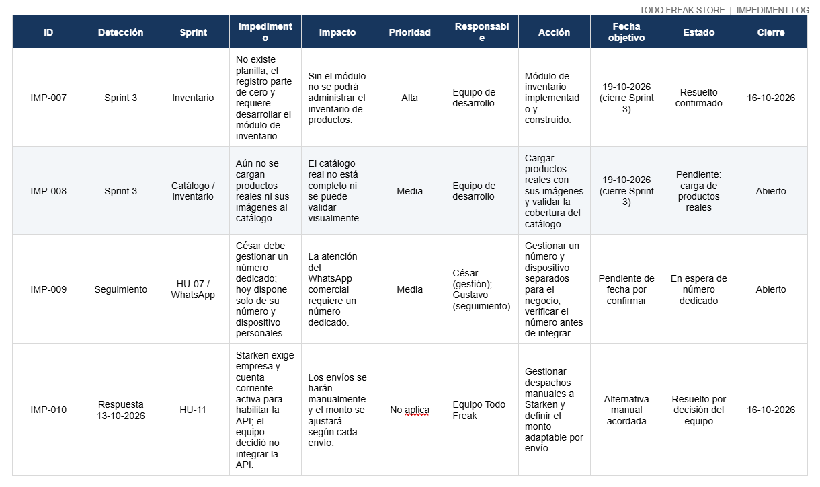
SPRINT 3
Impediment Log
PRODUCT BACKLOG
SPRINT BACKLOG
ÉPICAS E HISTORIAS DE USUARIO
Notes:
1.7.2013
1.7.2013
‹#›
‹#›

Slide 30
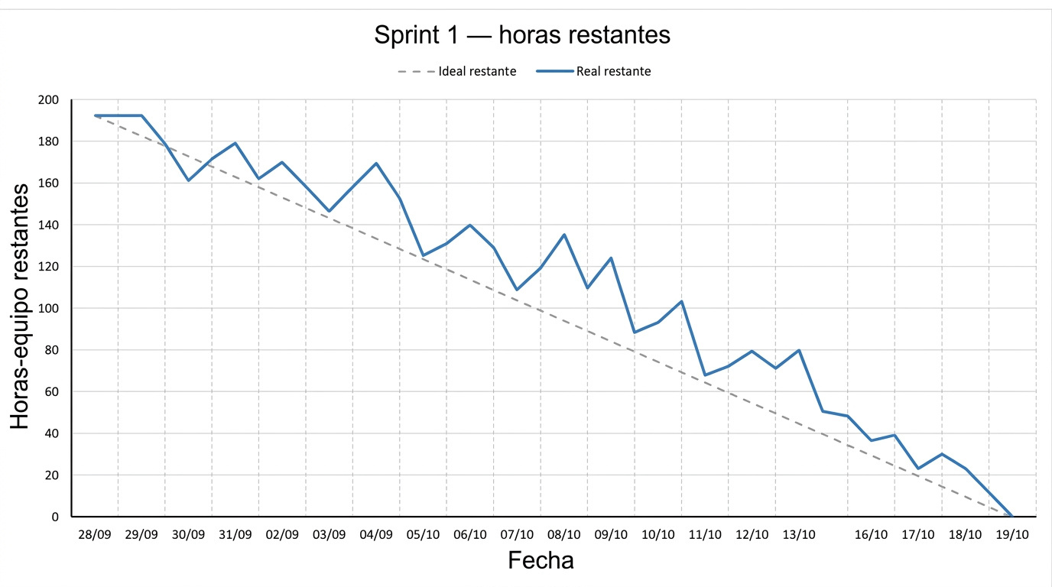
SPRINT 3
Burdown Chart
Sprint 3
PRODUCT BACKLOG
SPRINT BACKLOG
ÉPICAS E HISTORIAS DE USUARIO
Notes:
1.7.2013
1.7.2013
‹#›
‹#›

Slide 31
SPRINT 3
Sprint Review
PRODUCT BACKLOG
SPRINT BACKLOG
ÉPICAS E HISTORIAS DE USUARIO
Notes:
1.7.2013
1.7.2013
‹#›
‹#›

Slide 32
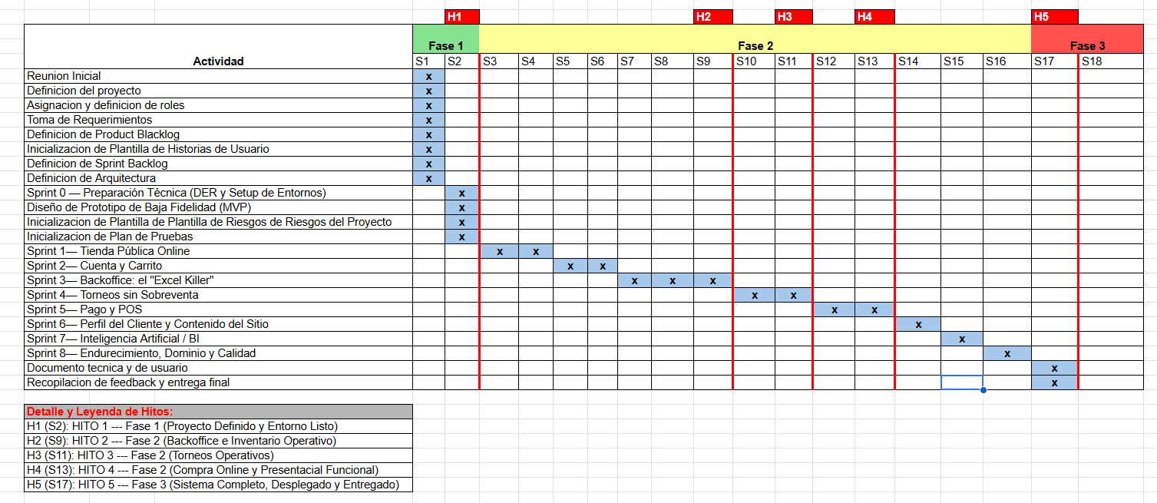
CRONOGRAMA DE IMPLEMENTACIÓN
TODOFREAKSTORE WEB
FASE 1 — S1 a S7
16
Notes:
1.7.2013
1.7.2013
‹#›
‹#›

Slide 33
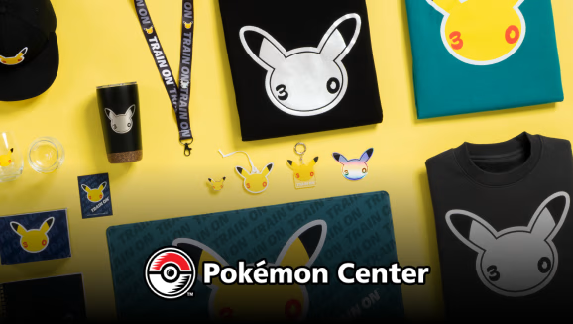
DUOC UC
SEDE VIÑA DEL MAR
CONCLUSIÓN
TODOFREAKSTORE WEB
¿Que podemos concluir?
El proyecto permitirá integrar inventario, ventas y torneos sobre una única fuente de información, reduciendo sobreventas, tareas manuales y decisiones sin respaldo de datos.
17
Notes:
1.7.2013
1.7.2013
‹#›
‹#›

Slide 34
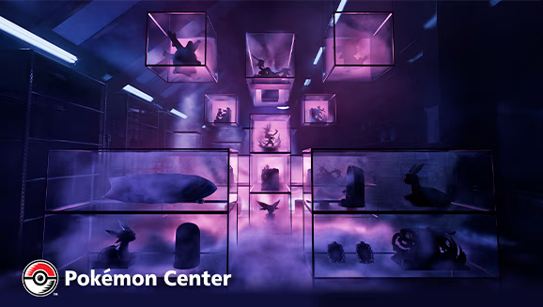
DUOC UC
SEDE VIÑA DEL MAR
REFLEXIÓN
TODOFREAKSTORE WEB
Reflexiones Finales
18
Notes:
1.7.2013
1.7.2013
‹#›
‹#›

Slide 35

MUCHAS GRACIAS!
PROYECTO TODOFREAKSTORE WEB
19
Notes:
1.7.2013
1.7.2013
‹#›
‹#›

